Slide 1
Dobre praktyki z terenu LGD Ziemi Człuchowskiej „Otwarcie działalności gospodarczej świadczącej usługi fotograficzne i produkcje filmów”
Europejski Fundusz Rolny na rzecz Rozwoju Obszarów Wiejskich: Europa inwestująca w obszary wiejskie
Instytucja odpowiedzialna za treść materiałów: Polska Sieć LGD – Federacja Regionalnych Sieci LGD
Instytucja zarządzająca Programem Rozwoju Obszarów Wiejskich na lata 2014 – 2020 – Ministerstwo Rolnictwa i Rozwoju Wsi
Operacja współfinansowana ze środków Unii Europejskiej w ramach Schematu II Pomocy Technicznej „Krajowej Sieci Obszarów Wiejskich”
Programu Rozwoju Obszarów Wiejskich na lata 2014 – 2020
Angelika Kallas – Prezes Stowarzyszenia LGD Ziemi Człuchowskiej
Dźwirzyno, 25 – 27 września 2023 r.

Slide 2
Europejski Fundusz Rolny na rzecz Rozwoju Obszarów Wiejskich: Europa inwestująca w obszary wiejskie.
Zostań partnerem KSOW, odwieź portal www.ksow.pl
Pasja
Konkurs na otwarcie działalności gospodarczej
Talent
Odwaga
Wsparcie 60 tys. zł
Lokalna Grupa Działania
Sukces

Slide 3
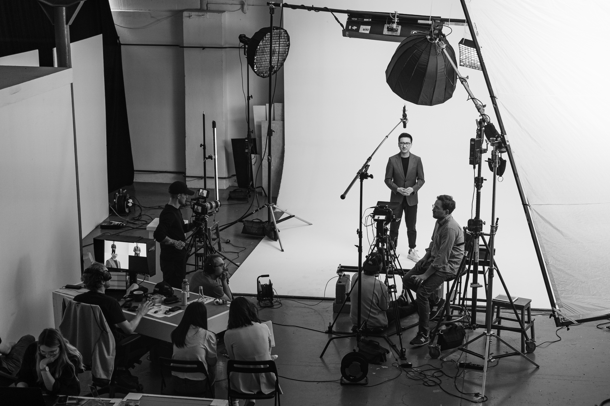
Europejski Fundusz Rolny na rzecz Rozwoju Obszarów Wiejskich: Europa inwestująca w obszary wiejskie.
Zostań partnerem KSOW, odwieź portal www.ksow.pl

Slide 4
Europejski Fundusz Rolny na rzecz Rozwoju Obszarów Wiejskich: Europa inwestująca w obszary wiejskie.
Zostań partnerem KSOW, odwieź portal www.ksow.pl

Slide 5
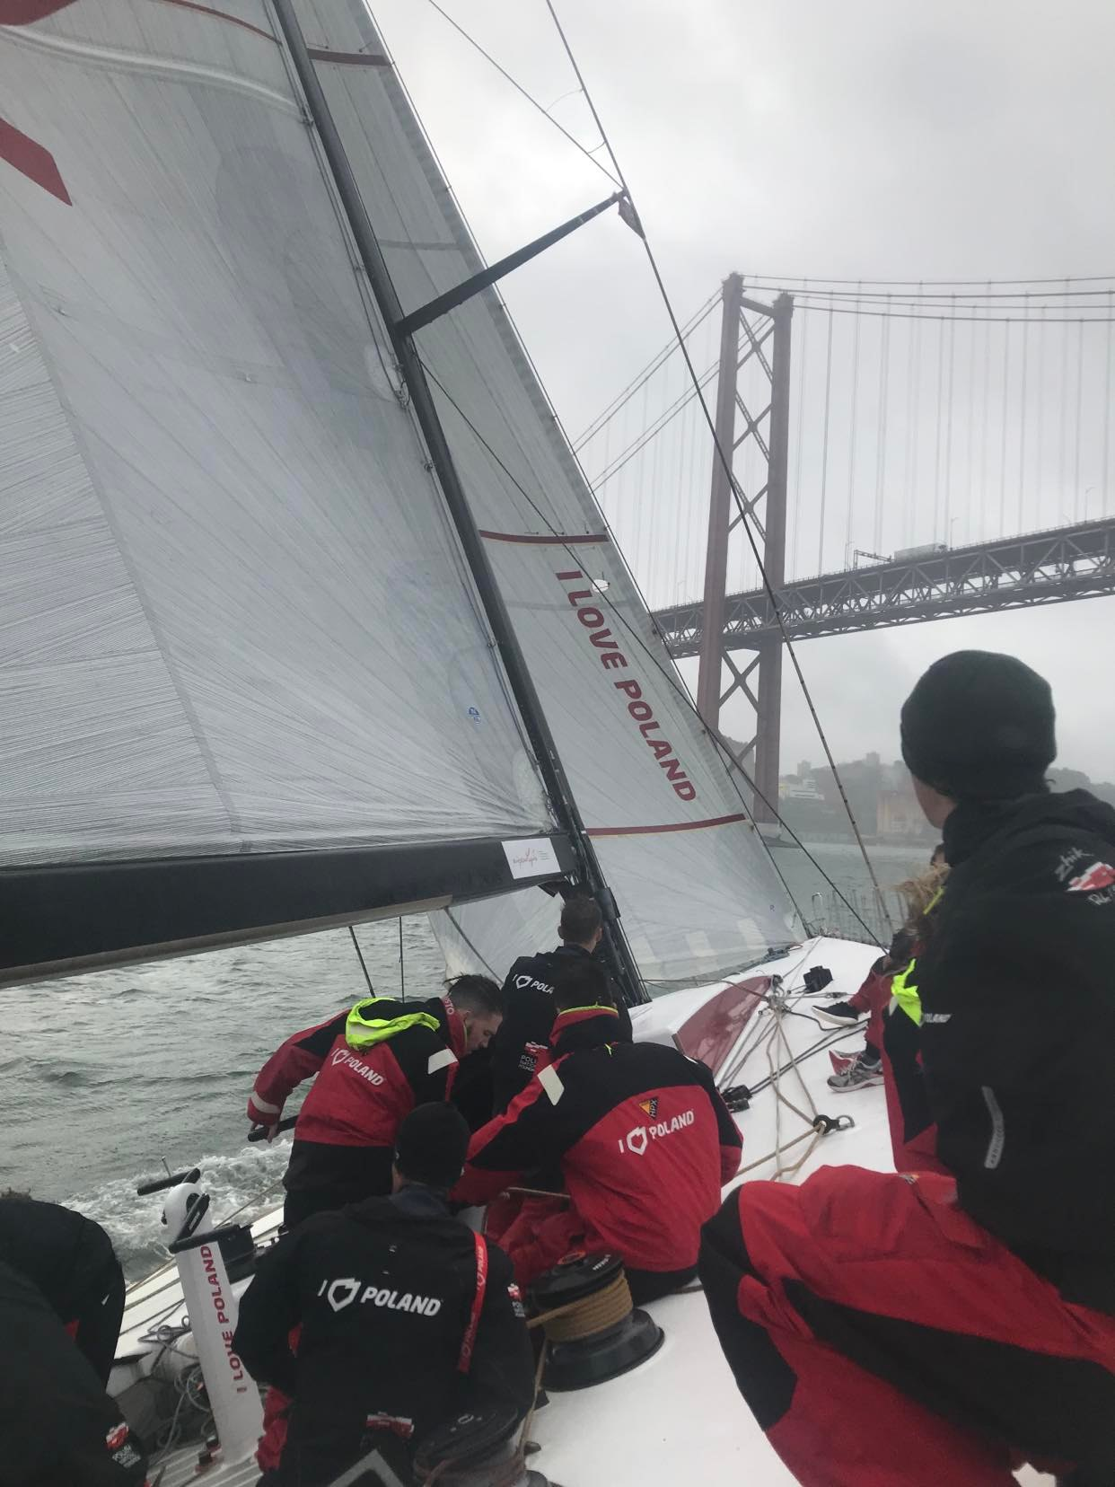
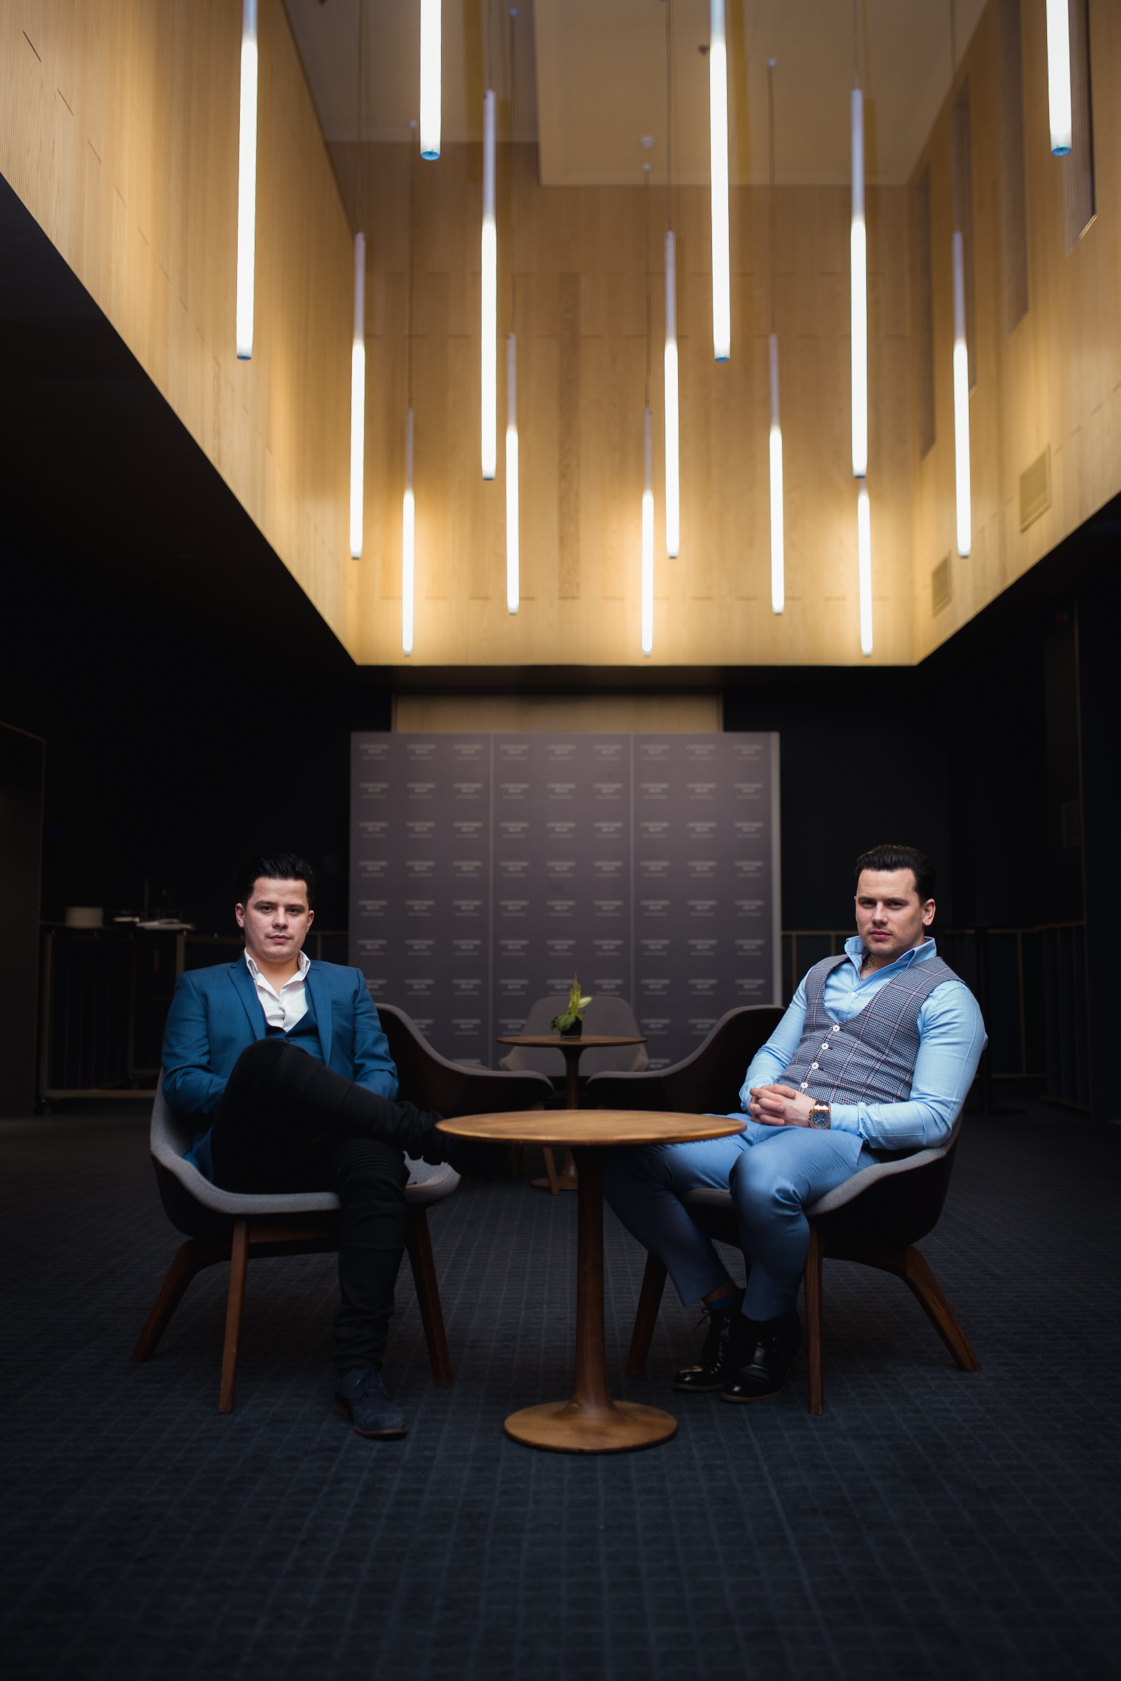
Europejski Fundusz Rolny na rzecz Rozwoju Obszarów Wiejskich: Europa inwestująca w obszary wiejskie.
Zostań partnerem KSOW, odwieź portal www.ksow.pl

Slide 6
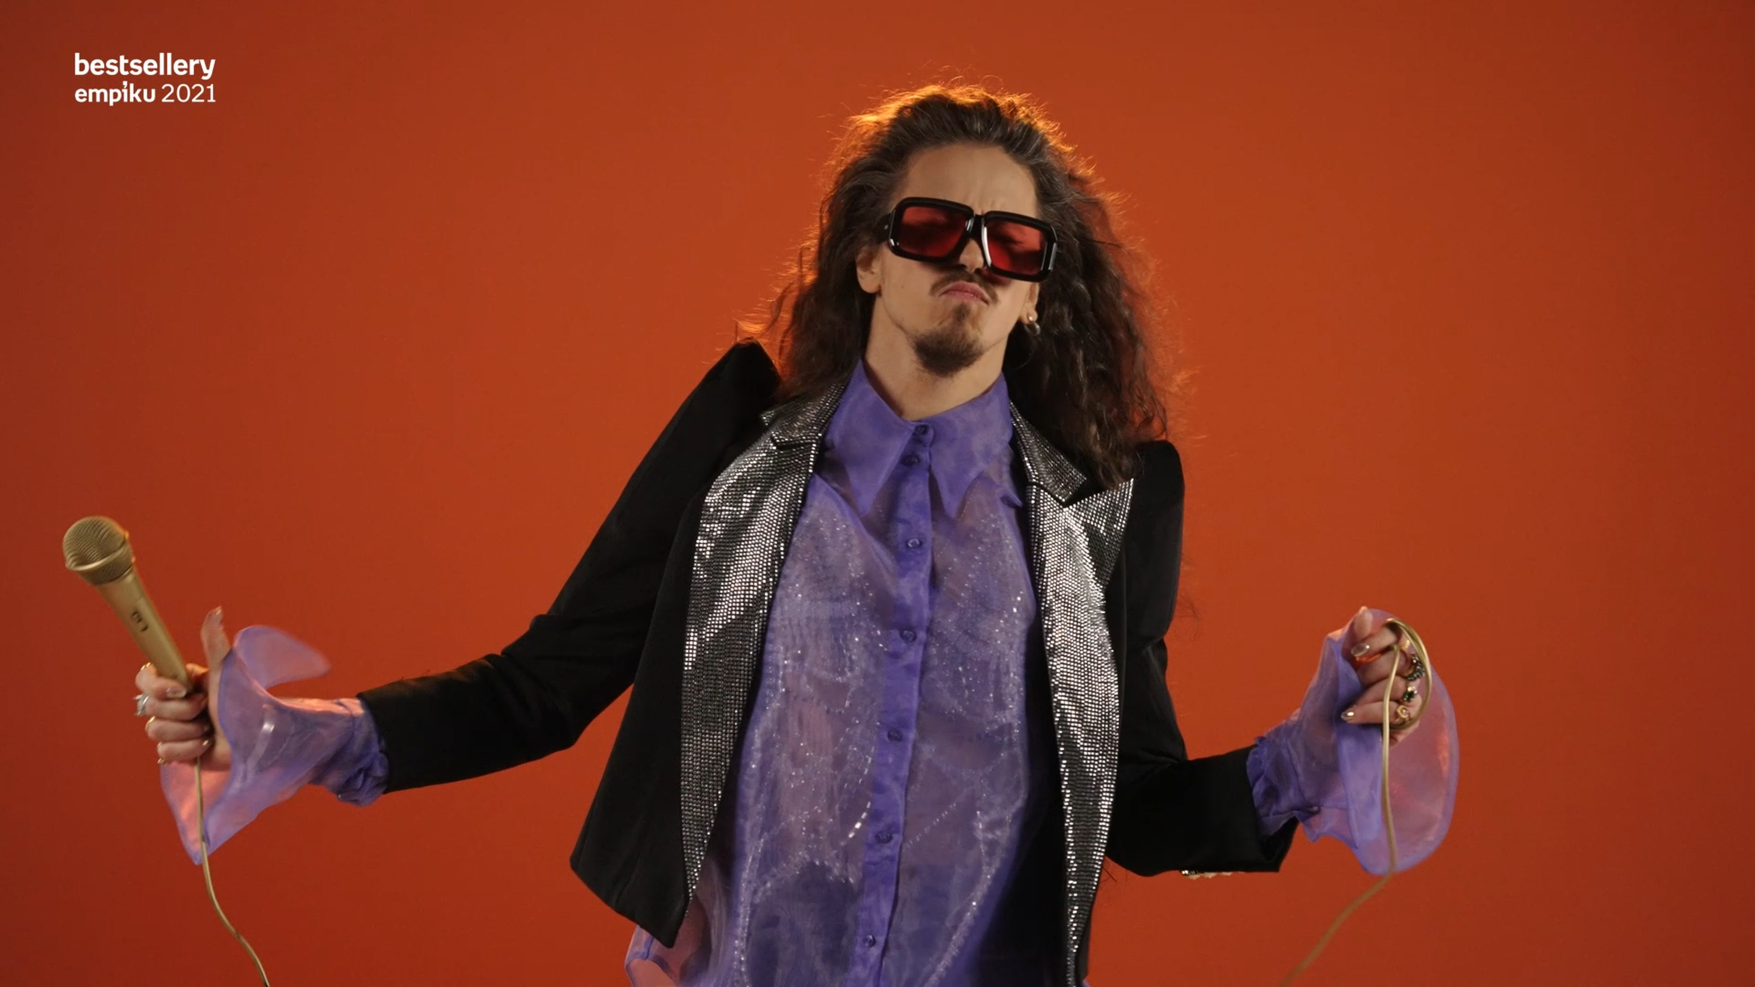
Europejski Fundusz Rolny na rzecz Rozwoju Obszarów Wiejskich: Europa inwestująca w obszary wiejskie.
Zostań partnerem KSOW, odwieź portal www.ksow.pl

Slide 7
Europejski Fundusz Rolny na rzecz Rozwoju Obszarów Wiejskich: Europa inwestująca w obszary wiejskie.
Zostań partnerem KSOW, odwieź portal www.ksow.pl
Obszary wiejskie = potencjał społeczny

Slide 8
Europejski Fundusz Rolny na rzecz Rozwoju Obszarów Wiejskich: Europa inwestująca w obszary wiejskie.
Zostań partnerem KSOW, odwieź portal www.ksow.pl
Dziękuje za uwagę

